Slide 1
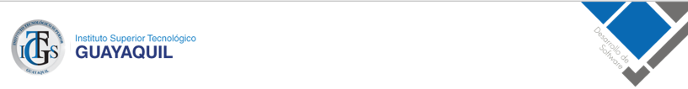
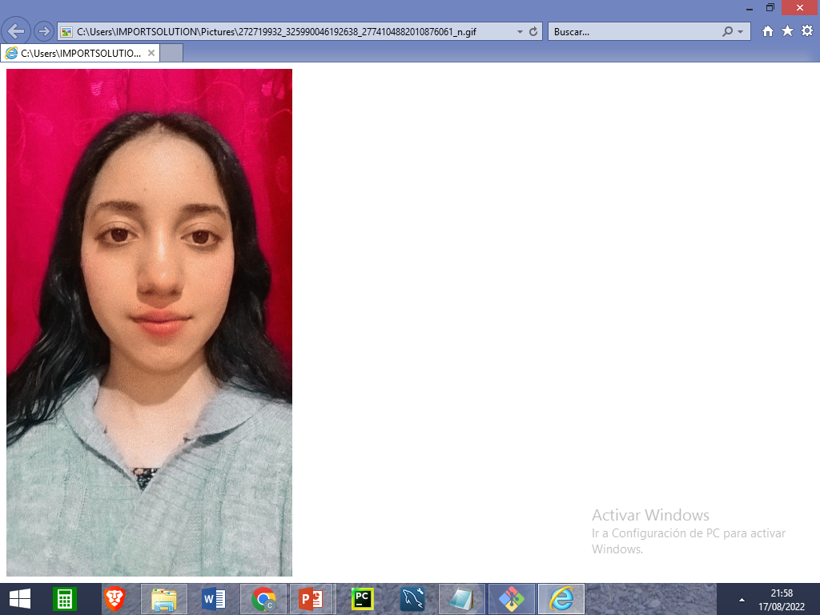
Nombre de la carrera: Desarrollo de Software
Estudiante: Camila Marina Serdán Dávalos
Curso:3H
Nombre del docente: Ing. Carlos Pazmiño
Foto del estudiante:

Slide 2
¿Qué es Django?
Django es un framework de desarrollo web de código abierto, escrito en Python, que respeta el patrón de diseño conocido como modelo–vista–controlador.
2) ¿Qué es la máquina virtual en Django?
Al usar virtualenv, creas un entorno aislado con tu propia instalación de directorios al cual tu usuario tiene acceso total. Esto te permite instalar una versión personalizada de Python y sus diferentes paquetes, los cuales no están conectados a la instalación global del servidor.
3) ¿Qué es MVT en Django. ?
En Django, el controlador sigue estando presente, nada más que de una manera intrínseca, ya que todo el framework Django es el controlador. Modelo: Maneja todo lo relacionado con la información, esto incluye como acceder a esta, la validación, relación entre los datos y su comportamiento
4) Crear un proyecto con la máquina virtual.
tutorial-env\Scripts\activate.

Slide 3
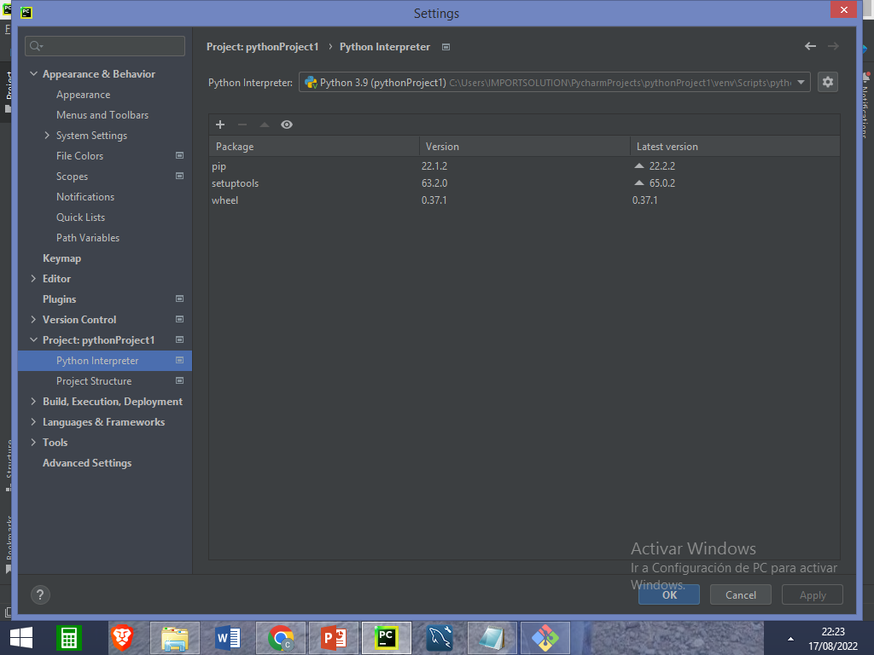

5) Descargar los instaladores de Django al proyecto

Slide 4
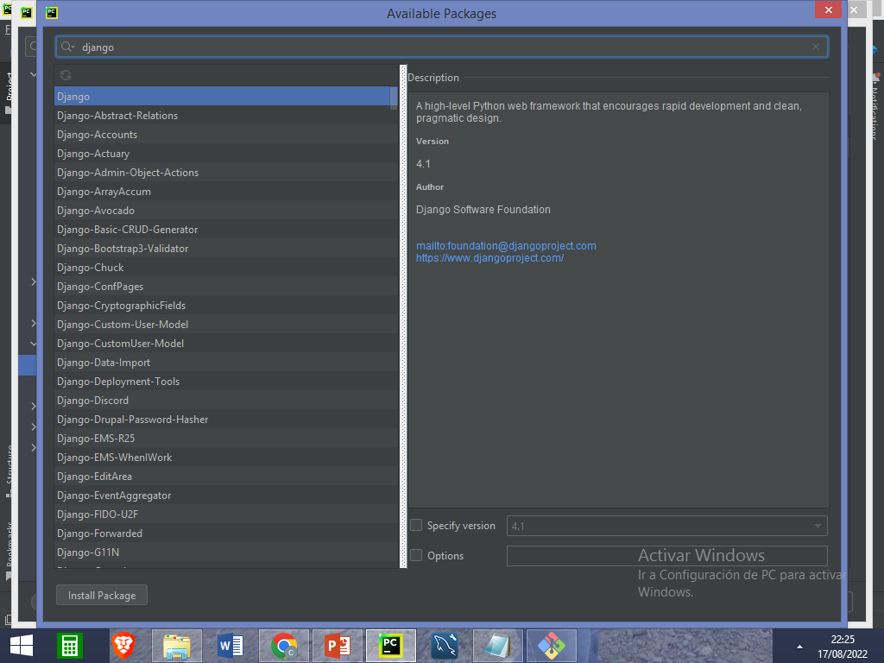

Slide 5
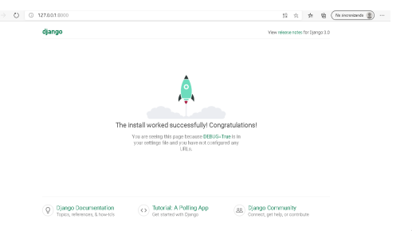
6) Crear un proyecto para programar en Django
django-admin startproject (Nombre que quiera poner)
7) Ejecutar el proyecto y el mensaje de felicitaciones.
Python manage.py runserver

Slide 6
8) Crear una Apps core.
python manage.py startapp core
9) ¿Qué es la Carpeta Templates?
Los templates son los archivos que contienen el código de las páginas de su web site. Se trata, entre otras cosas, de determinar cómo las informaciones van a aparecer en la pantalla (incluso la posición de los placeholders).
10) ¿Qué es la Carpeta stactic?
Esta carpeta contiene todo los archivos de estilos: css y scss, archivos de comportamientos JavaScript, imágenes incluidas dentro del theme y el archivo checkout.

Slide 7
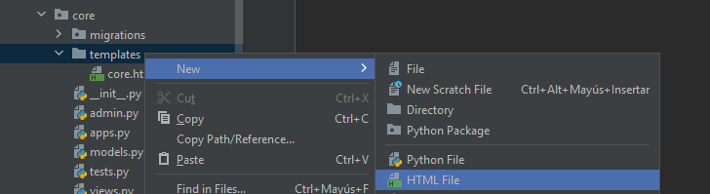
11)Crear un archivo base html en la APPS core
12)Como se llaman a los CSS desde el archivo base html.
Puedes añadir CSS en tu HTML escribiendo la etiqueta <style></style> y declarando el CSS deseado en su interior. Esta etiqueta debería estar comprendida entre la etiqueta de apertura y cierre del elemento <head>

Slide 8
13)Como consume un archivo hijo html al utilizar la herencia del archivo base html.
La herencia permite compartir automáticamente métodos y datos entre clases, subclases y objetos. La herencia está fuertemente ligada a la reutilización del código en la OOP. Esto es, el código de cualquiera de las clases puede ser utilizado sin más que crear una clase derivada de ella, o bien una subclase.
14)Crear un view que llame al html hijo
def holamundoCore(request):
return render(request,'core.html')
15)Crear la urls que llame al views.
urlpatterns = [path('', views.holamundoCore, name='core'),]

Slide 9
16)Integrar la aplicación APPS core al proyecto principal
urlpatterns = [
path('admin/', admin.site.urls),
path('core/', include('core.urls')),]
17)Crear las tablas del sistema de usuarios para utilizar el panel de administración.
Emigramos las tablas por defecto python manage.py migrate , Luego Ejecutamos el Proyecto Para que se Actualice.
18)Crear un usuario para poder ingresar al Panel de Administración
python manage.py createsuperuser
19)Que es un modelo en Django
Los modelos están definidos, normalmente, en el archivo models.py de la aplicación. Son implementados como subclases de django.db.models.Model, y pueden incluir campos, métodos y metadata. El fragmento de código más abajo muestra un modelo "típico"

Slide 10
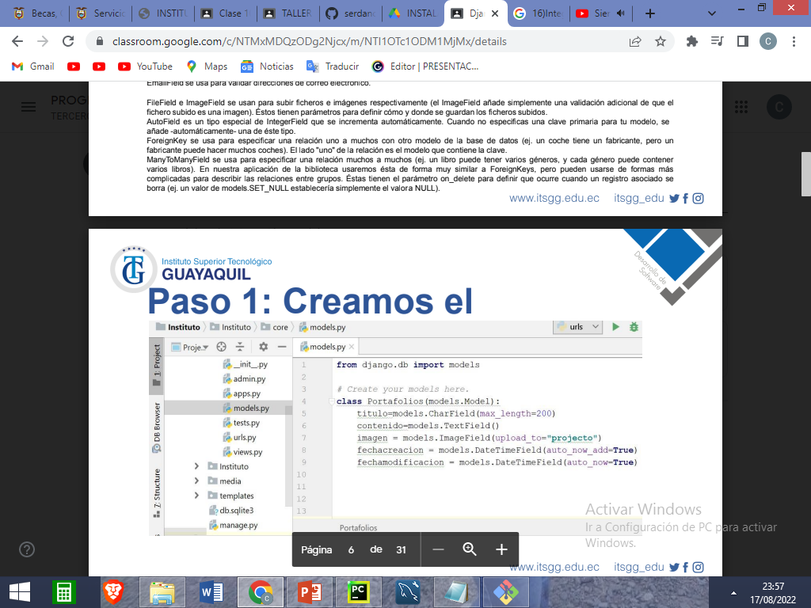
20)Crear un modelo en Django
21)Migrar el Modelo a la base del Panel de Administración.
manage.py makemigrations core
22)Integrar el Modelo al Panel de Administración.
from django.db import models

Slide 11
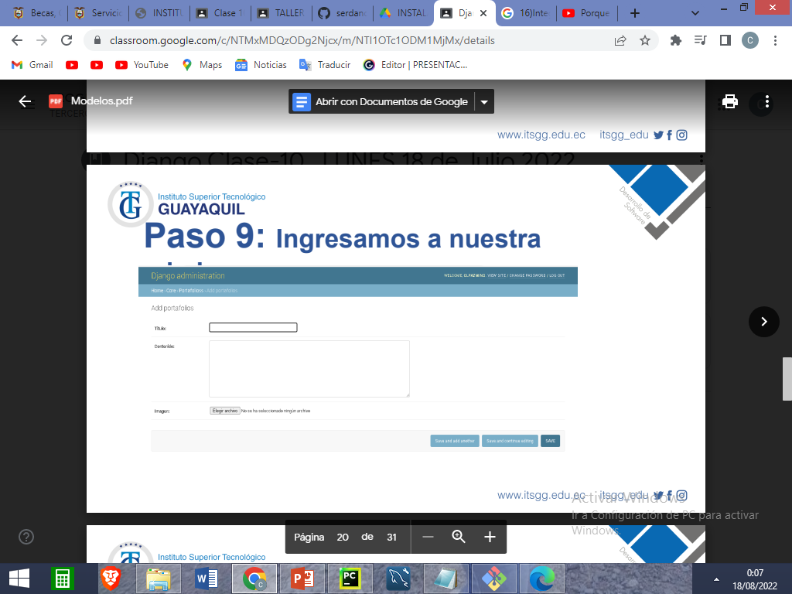
23)Ingresar información al modelo por el Panel de Administración.

Slide 12
24)Realizar la consulta de todo lo ingresado en el modelo desde el views.
def blog(request): select=portafolio.objects.all() return render (request,'blog.html',{'Enviablog':select})
25)Mostrar los datos guardados en el modelo al html hijo.
{% extends 'herencia/base.html' %} {% block titulo%} deportesH {% endblock %} {% block contenidos %} <h1>Hola soy deportees</h1> {% endblock %}

